Slide 1
Параметры очага Катав-Ивановского землетрясения 4 сентября 2018 г. по инструментальным и макросейсмическим данным
Дягилев Р.А., Габсатарова И.П., Епифанский А.Г.
4-7 июня 2019 г.

Slide 2
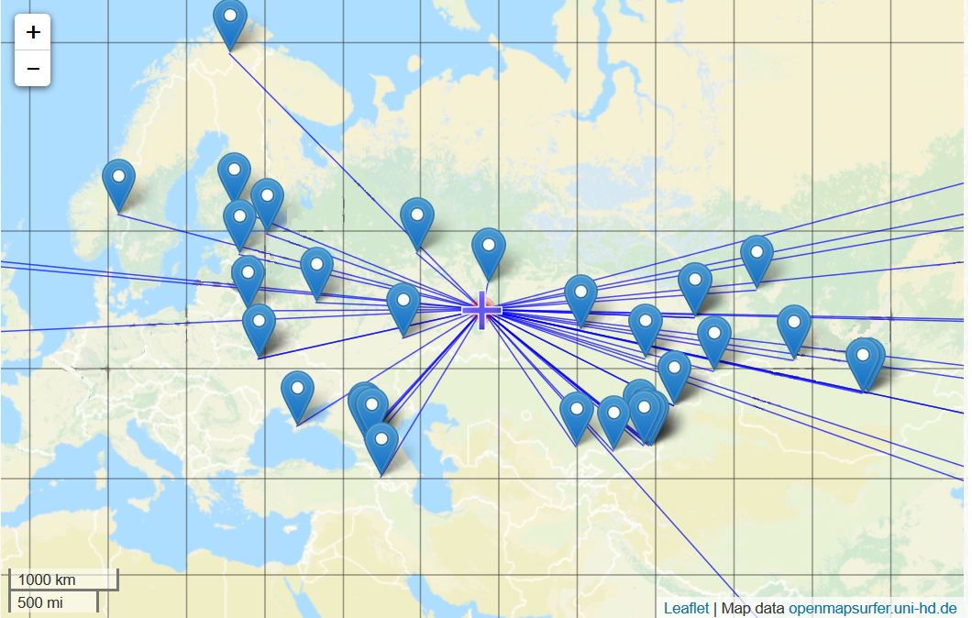
Землетрясение 04.09.18 22:58:18.99 UTC, Mb=5.4, ML=5.4
Координаты эпицентра:
54.793°с.ш., 58.002°в.д.
Ошибка: ± 8.4 км
(57 станций)

Slide 3
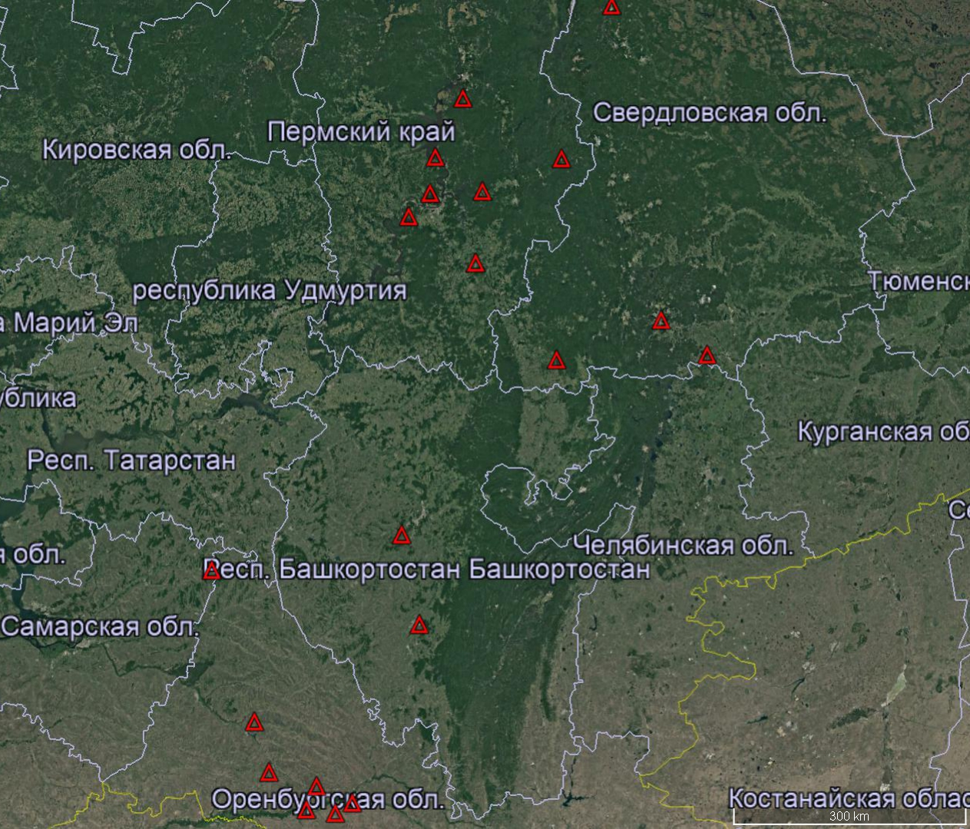
Сейсмическая сеть Урала (20 станций)
Пермский край (7)
Оренбургская область (7)
Свердловская область (4)
Республика Башкортостан (2)
Челябинская область (0)
Период создания: 1999-2017 гг.
Расстояние до ближайших станций: 150-180 км
Глубина очага по временам вступлений: 9.5 ±7.2 км

Slide 4
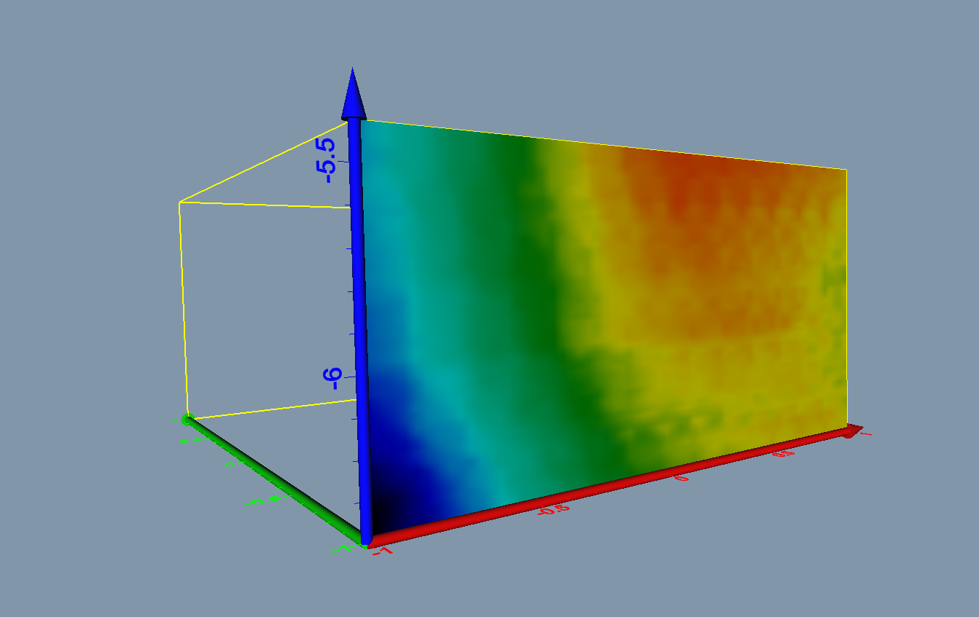
Определение глубины очага по функции согласования фазовых спектров первых вступлений

Slide 5
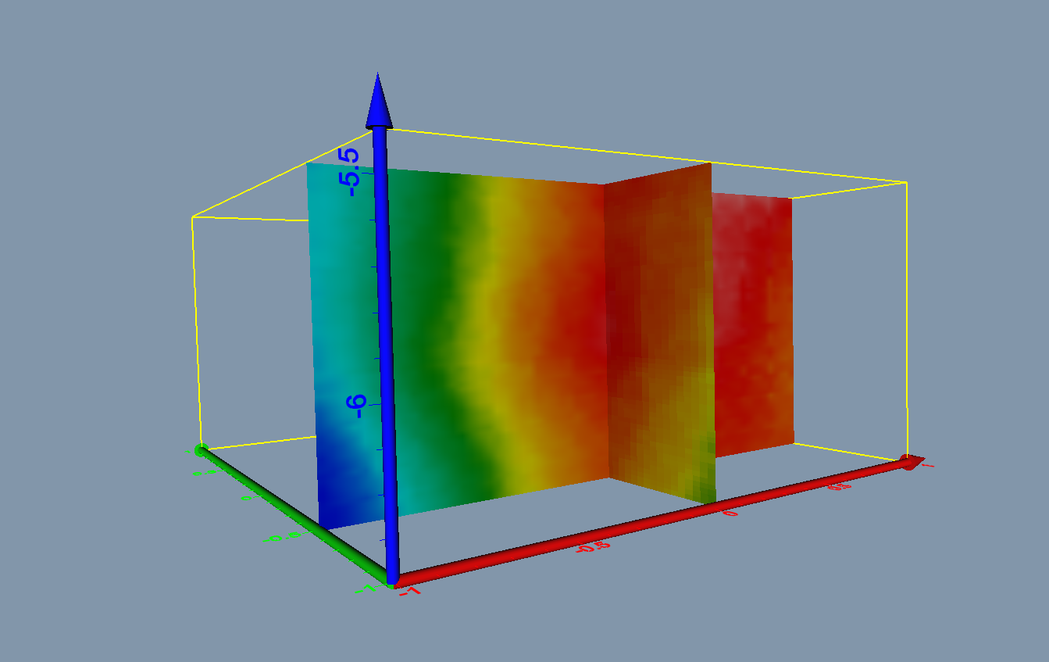
Определение глубины очага по функции согласования фазовых спектров первых вступлений

Slide 6
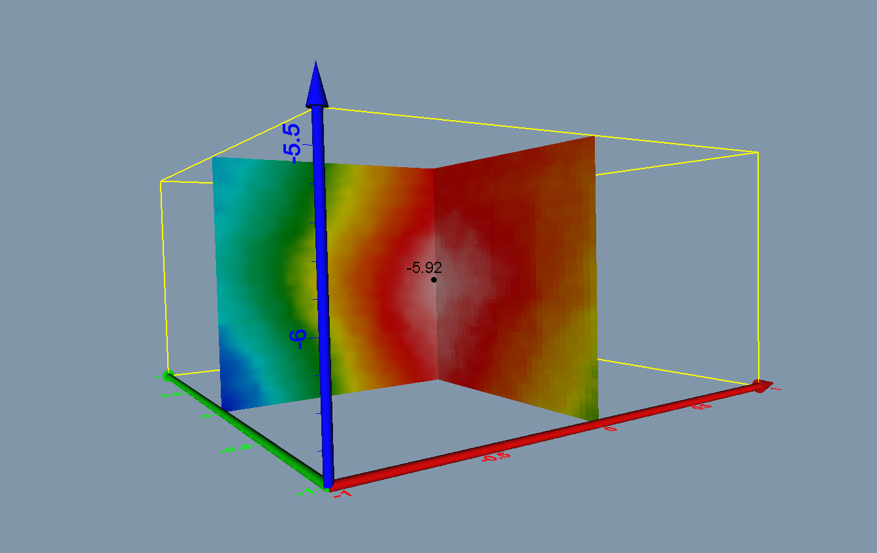
Определение глубины очага по функции согласования фазовых спектров первых вступлений

Slide 7
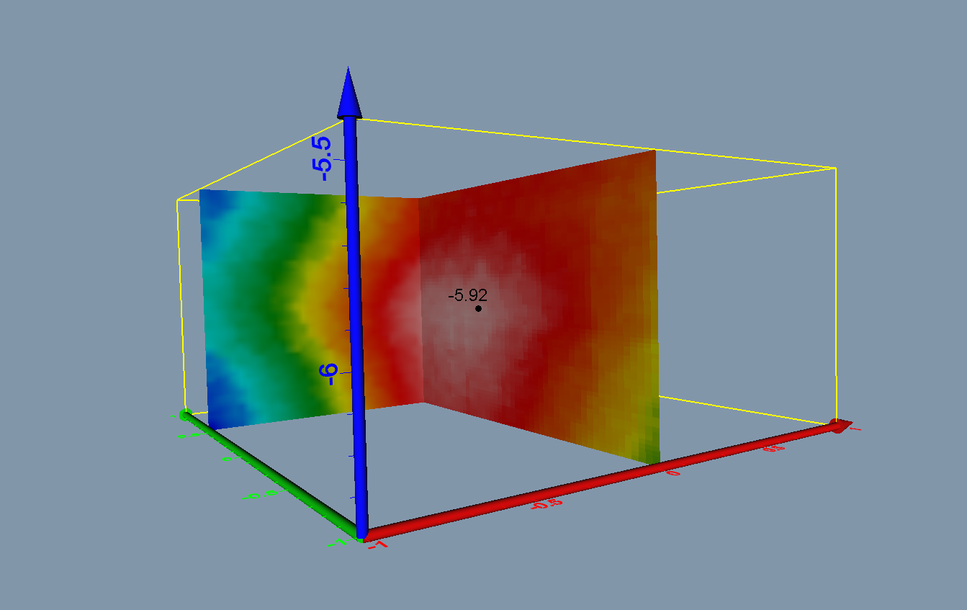
Определение глубины очага по функции согласования фазовых спектров первых вступлений

Slide 8
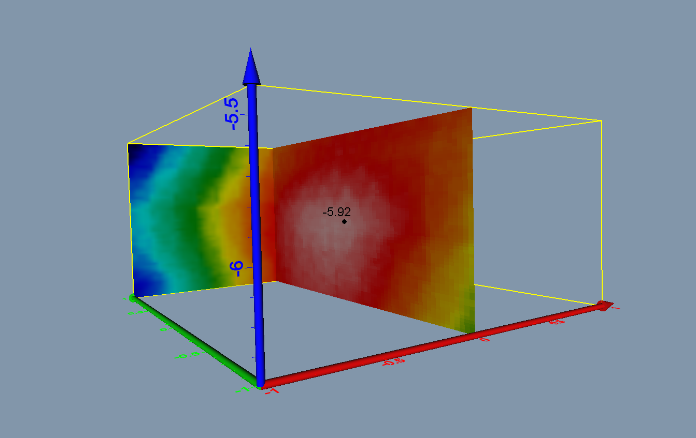
Определение глубины очага по функции согласования фазовых спектров первых вступлений

Slide 9
Определение глубины очага по функции согласования фазовых спектров первых вступлений

Slide 10
Определение глубины очага по функции согласования фазовых спектров первых вступлений

Slide 11
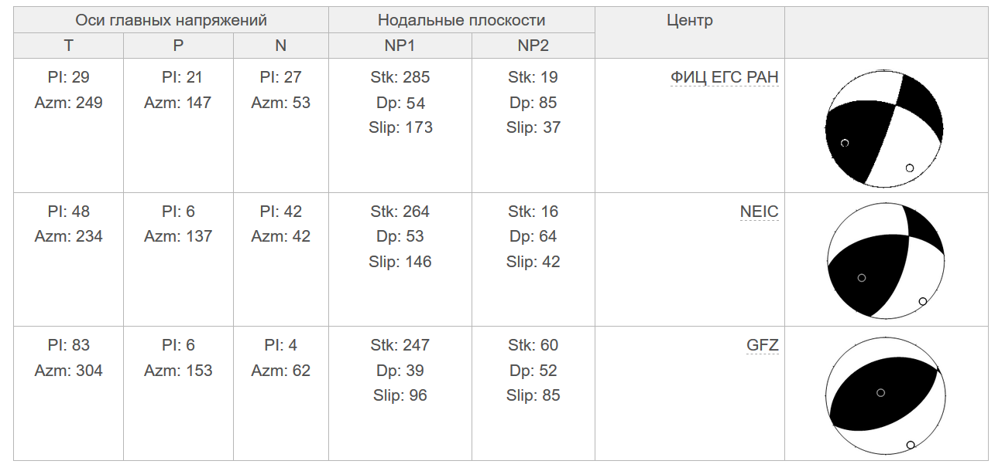
Механизм очага
Механизм очага землетрясения рассчитан по знакам первых вступлений продольных волн на 42 станциях, из них на 20 станциях зарегистрированы волны сжатия (знаки плюс), на 22 станциях – разрежения (знаки минус). Станции расположены в интервале эпицентральных расстояний 1.5-94.6º и в азимутальном створе Az=12-355º.
Правосторонний сдвиг с элементами взброса
Левосторонний взбросо-сдвиг

Slide 12
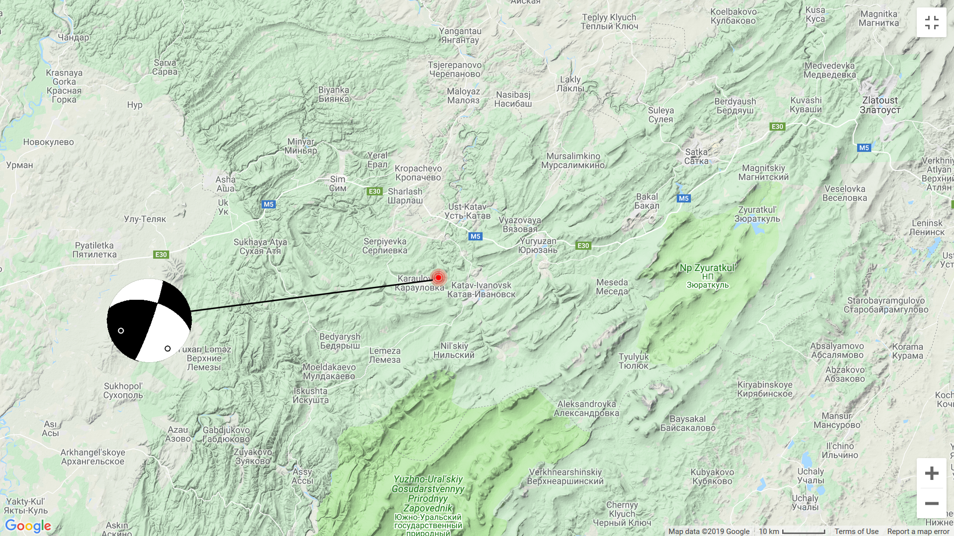
Сопоставление механизма очага с тектонической обстановкой района
Бакало-Саткинская зона разломов

Slide 13
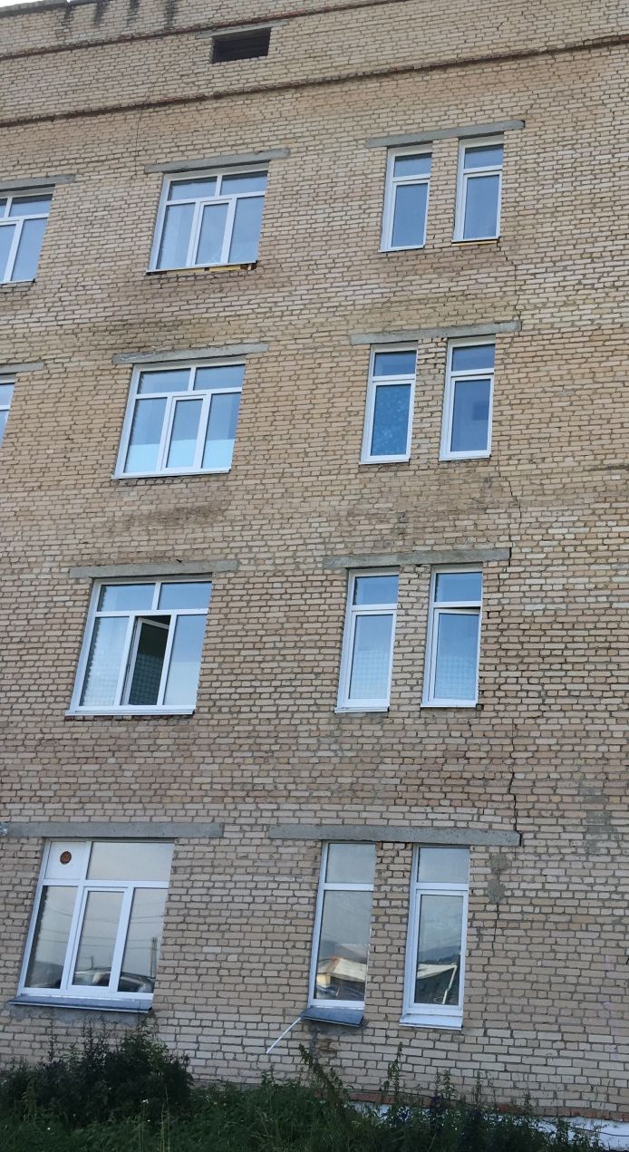
Последствия землетрясения. Город Катав-Ивановск
Сквозные трещины в перегородках
Секущие трещины в несущих стенах и фундаментах

Slide 14
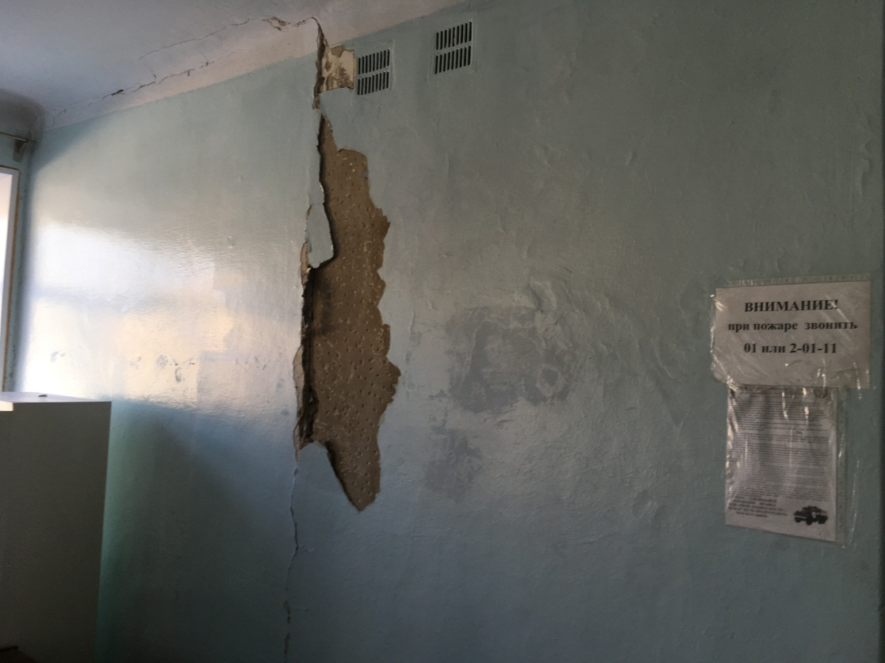
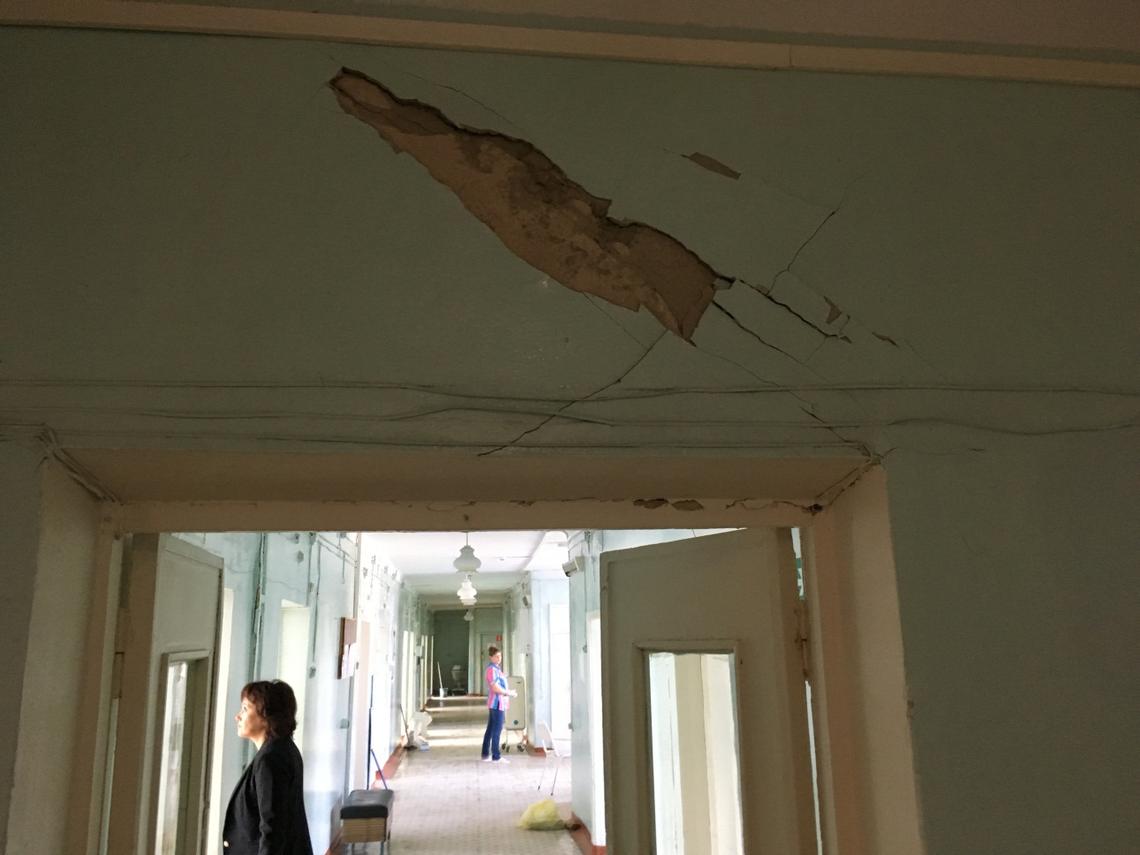
Последствия землетрясения. Город Катав-Ивановск
Выпадение крупных кусков штукатурки

Slide 15
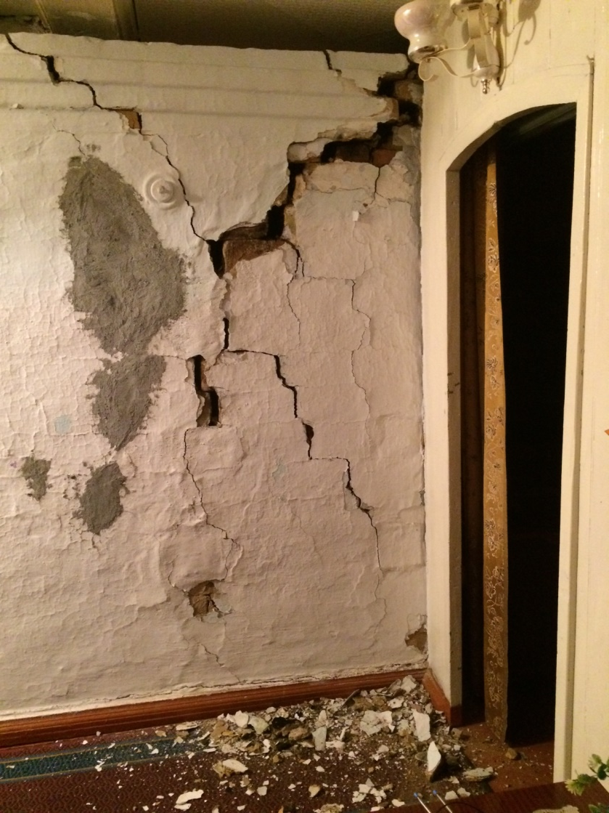
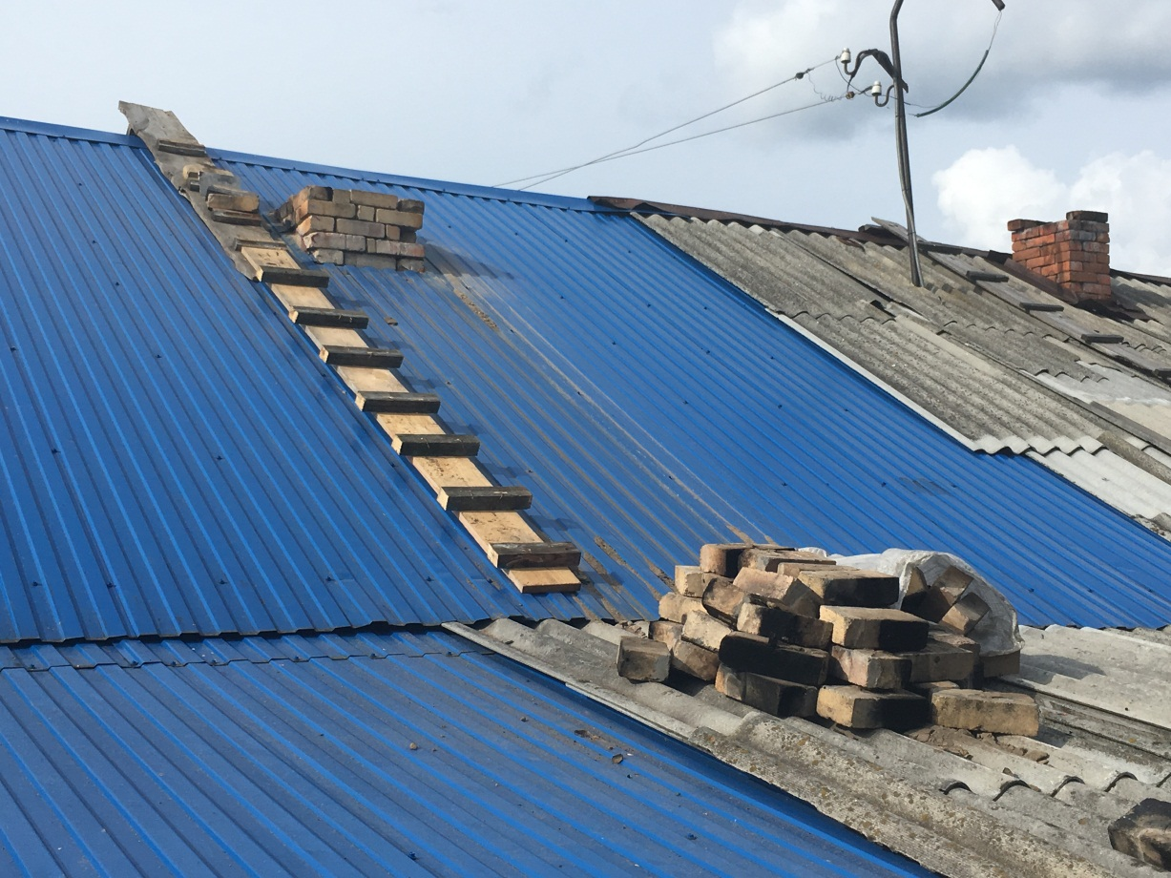
Последствия землетрясения. Город Катав-Ивановск
Официально зарегистрировано 454 случая повреждения частных домов с ущербом от 1 до 50 тыс.руб. (всего около 4.5 млн руб.)
Развалившиеся печи и кирпичные трубы

Slide 16
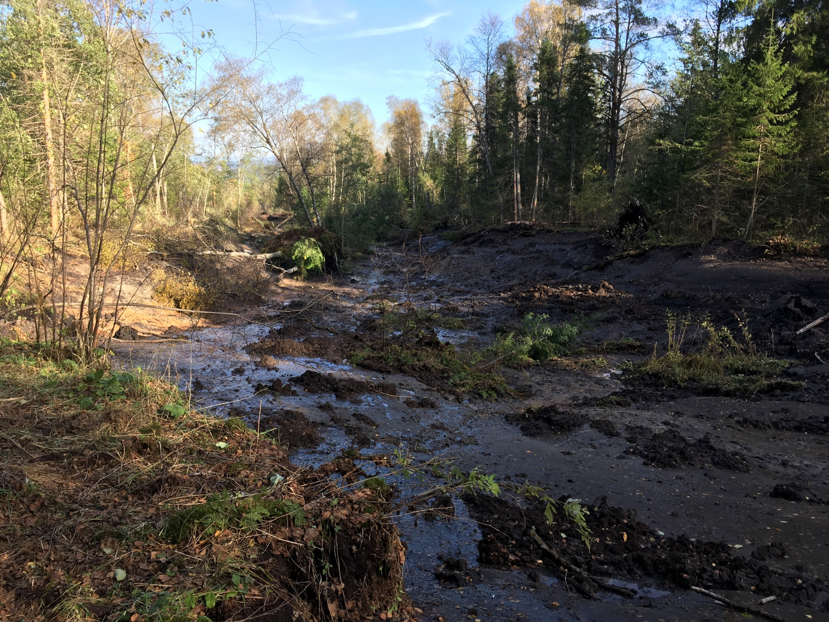
Последствия землетрясения. Город Катав-Ивановск
Изменение дебита источников, образование оползня

Slide 17
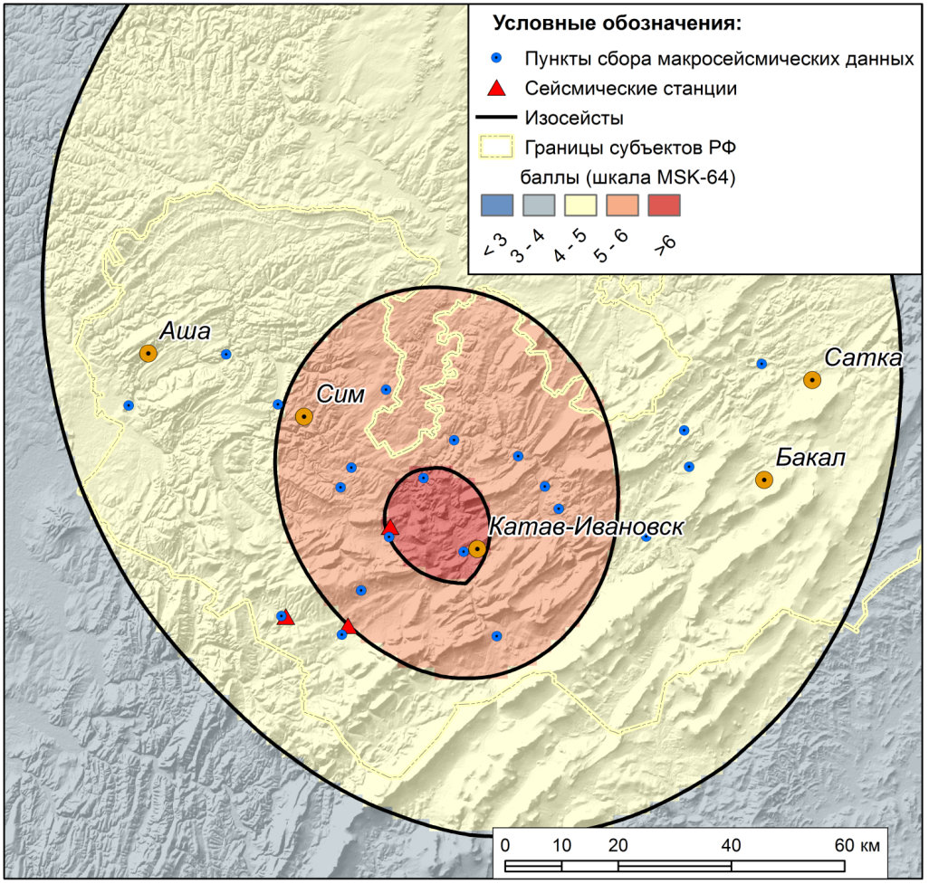
Макросейсмическое поле Катав-Ивановского землетрясения
Карта изосейст главного удара
Интенсивность:
6 баллов
Катав-Ивановск
5 баллов
Усть-Катав, Юрюзань, Сим
4 балла
Аша, Миньяр, Бакал, Сатка
3 балла
Уфа, Белорецк, Златоуст, Миасс
эпицентр главного удара

Slide 18
Афтершоки Катав-Ивановского землетрясения
Карта афтершоков для периода наблюдения с 5.09.2018 по 15.11.2018
Карта изосейст главного удара
эпицентр главного удара

Slide 19
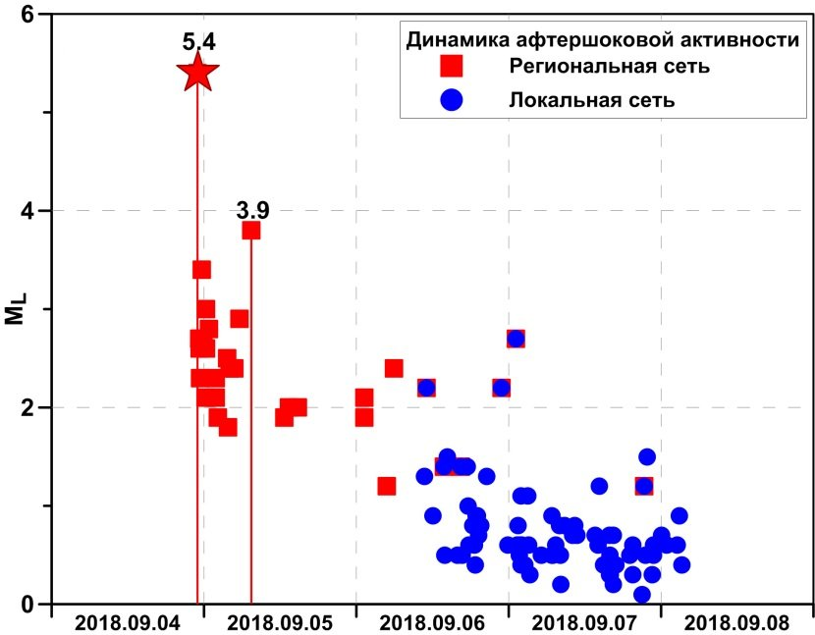
Афтершоки Катав-Ивановского землетрясения
С 5.09.2018 по 31.05.2019 локальной сетью в районе эпицентра зарегистрировано несколько сотен афтершоков с ML от 0 до 4.7
Из них ощутимых (в г. Катав-Ивановск) – более 60
Для афтершока 15.11.2018 (mb=4.4, I₀=6 баллов) получены записи сильных движений

Slide 20
Спасибо за внимание!

Slide 21
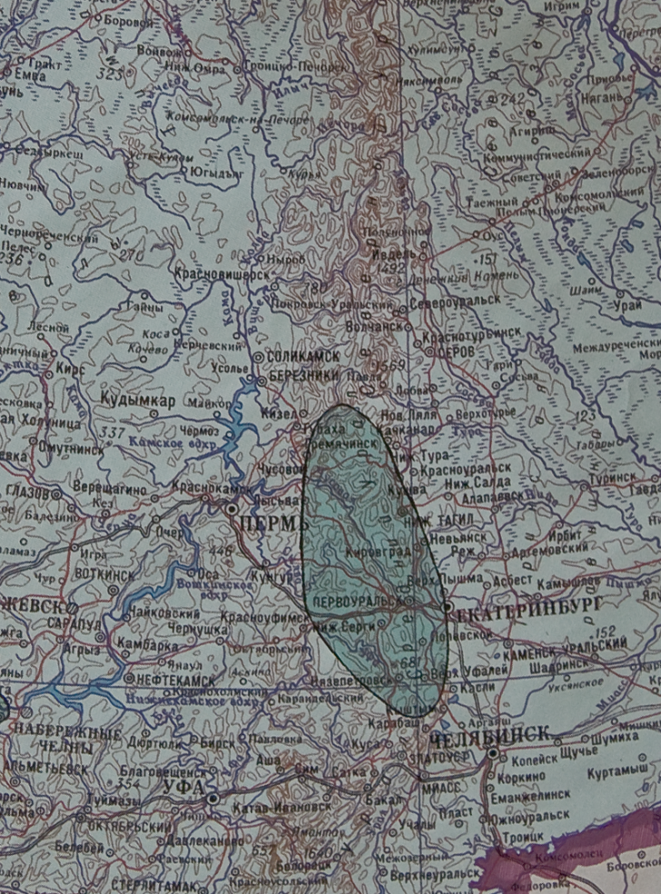
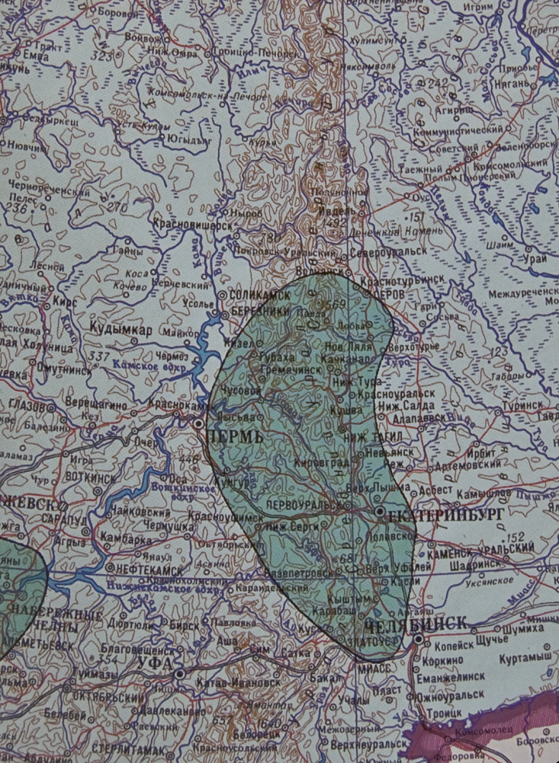
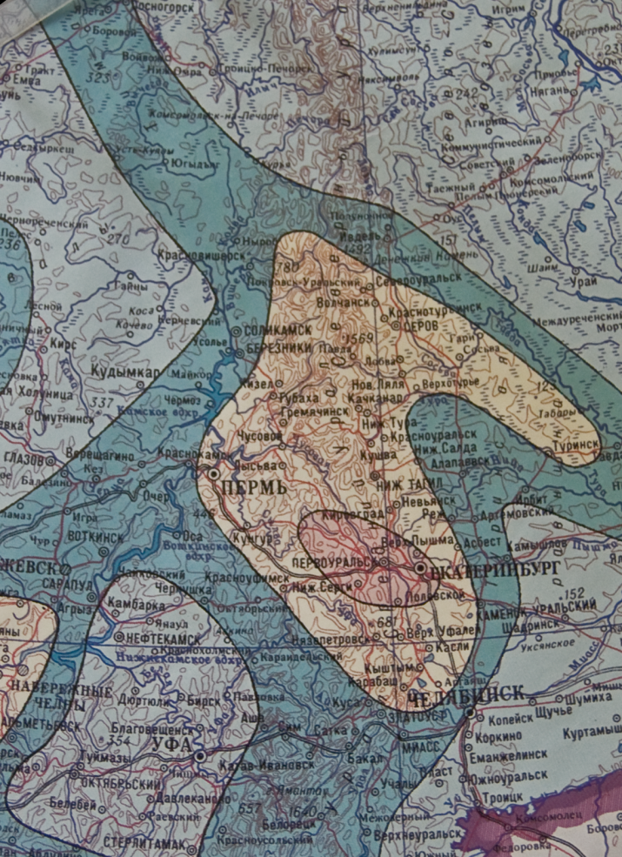
Сильнейшие тектонические землетрясения Урала
Комплект карт ОСР-2015 (1997)
1798
1914
2018
A B C
эпицентры землетрясений

